Slide 1
智慧系統整合人才養成班SMIT01 小專題發表- 記憶挖寶
報告人：林綉婉
指導老師：錢達智老師

Slide 2
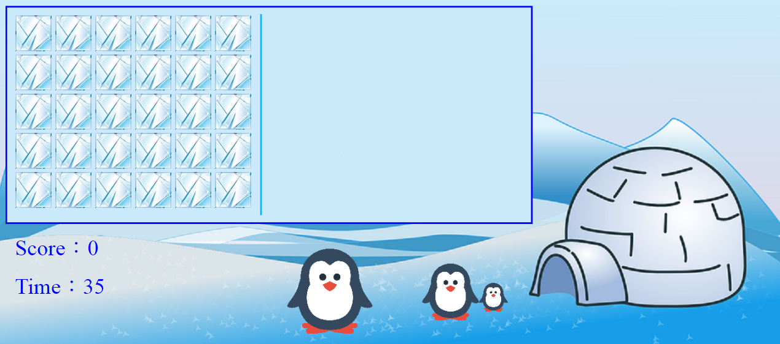
概念架構
在有效的時間內，記憶冰磚下的寶物，遊戲玩家必須在時間內記住寶物的位置，之後使用滑鼠在冰磚上挖掘寶物。

Slide 3
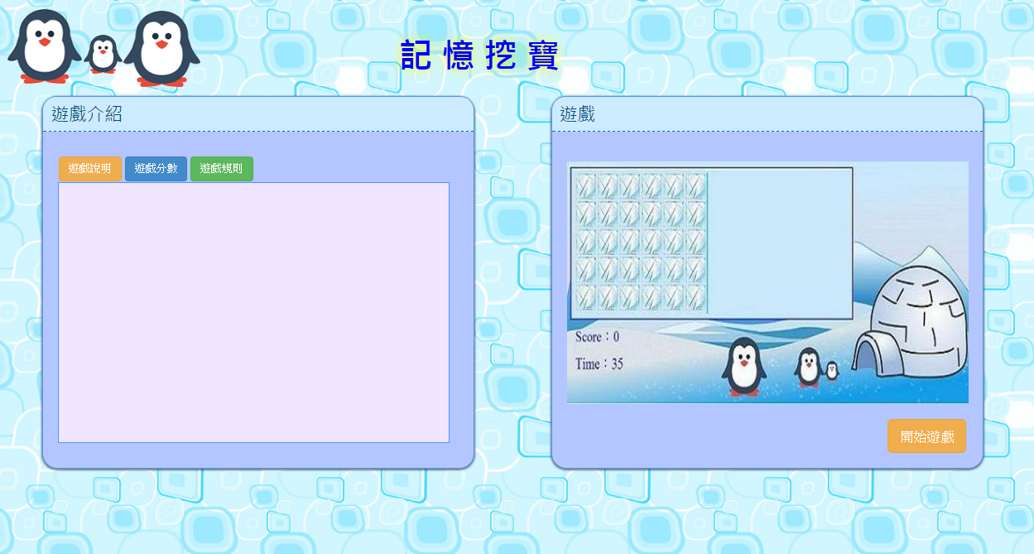
記憶挖寶-網頁示範

Slide 4
程式運用
運用HTML將圖片放置網頁中。
運用CSS及Bootstrap設計網頁版面與風格。
運用JQuery之屬性與JavaScript中陣列、迴圈以及函式等，將記憶挖寶的圖片在不同的時間點進行替換，並於不同時間點以文字提示遊戲玩家。

Slide 5

謝謝聆聽!!!

